Slide 1
一个lIsp语言解释器的实现
计算机191 陈志扬

Slide 2
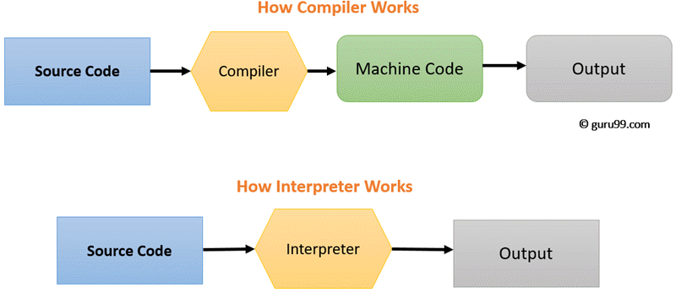
什么是解释器

Slide 3
Lisp初探-递归求值
(5)
(+ 2 3)
(+ (+ 1 1) 3)
(def a 2)
(def name a (+ a 3))

Slide 4
整体架构
利用正则表达式定义语义对象
利用mpc库生成AST
求值函数 eval
错误处理的一种实现方式

Slide 5
软件开发经验
Makefile的使用（标签，变量）
第三方库（mpc, editline）的使用和修改，多平台支持

Slide 6
参考资料
ANSI Common Lisp 文档
SICP 计算机程序的构造和解释
Build Your Own Lisp

Slide 7
开源
chenzhiy2001/czylisp (github.com)

Slide 8
谢谢！

